Slide 1


2D 게임프로그래밍
1차 발표
Sailor Moon Fighting Game
PUSH SPACE KEY
Player – 2020184042 게임공학과 김윤수

Slide 2
INDEX
게임 컨셉
예상 게임 진행 흐름
개발 일정

Slide 3
게임 컨셉
예상 게임 진행 흐름
개발 일정

Slide 4
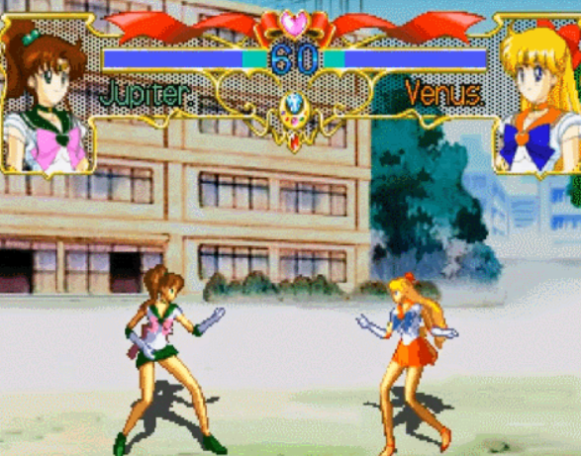
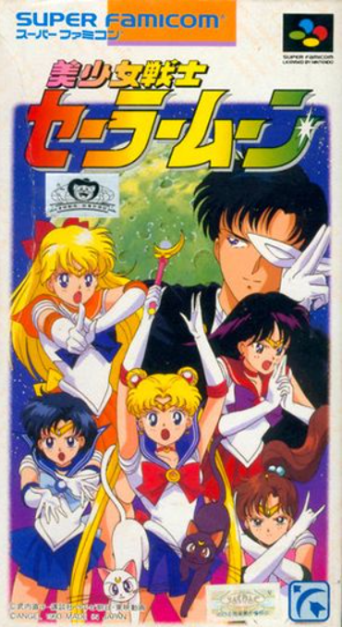
게임 컨셉
미소녀 전사 세일러문
장르
➔ 격투 게임
주인공
➔ 슈퍼 세일러문, 세일러 머큐리, 세일러 마스,
세일러 쥬피터, 세일러 비너스
스토리
➔주역 쟁탈전
재미요소
➔ 5명의 주인공 중 플레이어가 플레이할
캐릭터를 선택 가능
➔ 각 캐릭터마다 공격력&방어력이 다름
➔ 각 캐릭터의 콤보 공격 존재

Slide 5
예상 게임 진행 흐름
게임 컨셉
개발 일정

Slide 6
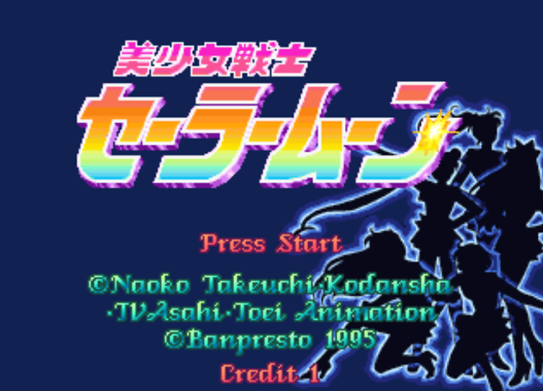
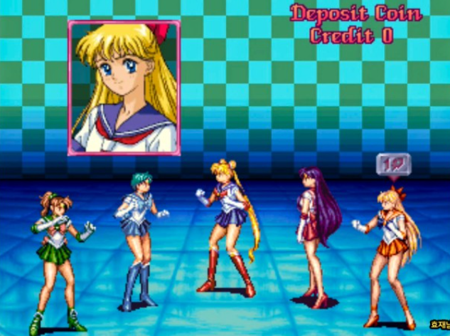
예상 게임 진행 흐름
X
게임 시작 화면
캐릭터 선택 화면
마우스로 클릭 시
캐릭터 선택 화면으로 이동
방향키로 캐릭터 선택 가능
스페이스를 누르면 플레이할 캐릭터를 확정 할 수 있음

Slide 7
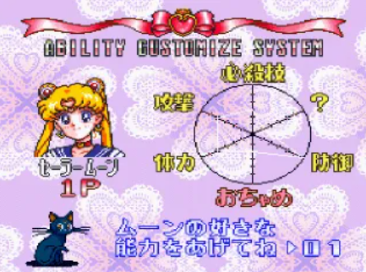
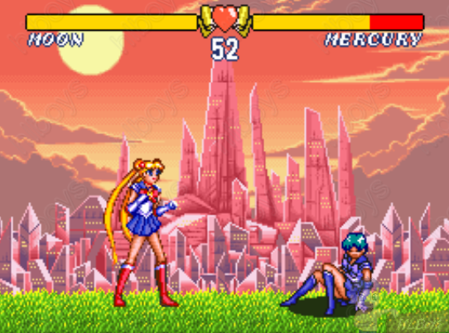
예상 게임 진행 흐름
X
캐릭터 설명 화면
격투 화면
캐릭터 선택 화면에서 L키를 누르면 각 캐릭터마다 어떤 능력을 갖고 있는지 볼 수 있음
1:1 전투
상대 플레이어는 AI
4라운드로 진행
(4명의 주인공을 모두 이겨야 승리)

Slide 8
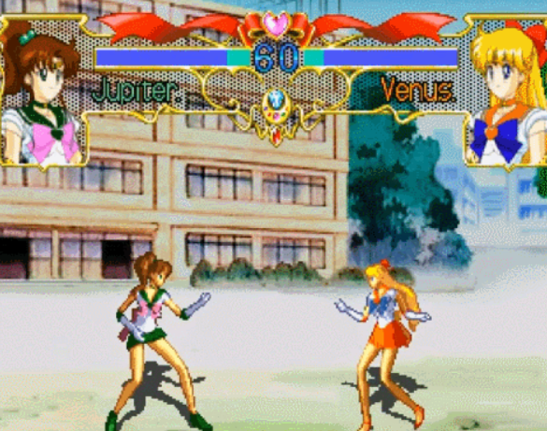
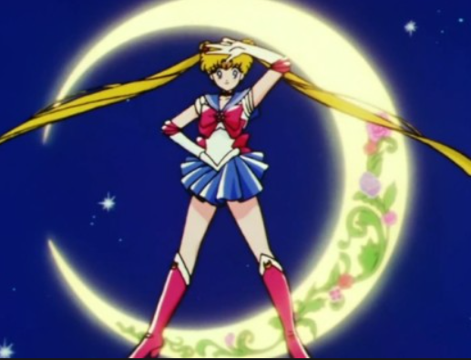
예상 게임 진행 흐름
X
콤보 공격
엔딩화면
Press R To Restart
숨겨진 요소로, 각 캐릭터마다 미리 지정된 콤보 공격을 하면 추가 데미지를 입힐 수 있음
주인공의 승리 시 승리 포즈 이미지, 패배 시 패배 포즈 이미지로 엔딩 화면 구성
다시하기 버튼을 누르면 처음부터 다시 플레이 할 수 있음

Slide 9
개발 일정
게임 컨셉
예상 게임 진행 흐름

Slide 10
개발 일정
1주차 | 게임 리소스 수집
2주차 | 게임 화면 구성 및 캐릭터 선택 구현
3주차 | 주인공 캐릭터 이동 구현
4주차 | 캐릭터 공격 모션 구현
5주차 | 적 AI 구현
6주차 | 충돌 구현
7주차 | 캐릭터 콤보 공격 시 추가 데미지 구현
8주차 | 엔딩 화면 구성 및 재시작 구현
CONTINUE
CLOSE

Slide 11
Thank you
2020184042 게임공학과 김윤수
PUSH SPACE KEY

Slide 12


게임 기획
콤보
1. 슈퍼 세일러문
AASS 콤보 시 추가 데미지
2. 세일러 머큐리
ASAS 콤보 시 추가 데미지
3. 세일러 마스
A (S+ ↓) S 콤보 시 추가 데미지
4. 세일러 쥬피터
SS (S+ ↓) A 콤보 시 추가 데미지
5. 세일러 비너스
ASSA 콤보 시 추가 데미지
조작법
-> 방향키 : 왼쪽 이동
<- 방향키 : 오른쪽 이동 스페이스키 : 점프
↓ 방향키 : 앉기
D 키 & A 키: 주먹 공격
S 키 : 발차기 공격
S 키 + ↓ 방향키 : 발차기 하단 공격

